Slide 1


1
メタ認知トレーニング
ユニット 6:
思い込みを変えよう

Slide 2
思い込みを変えよう
2
人には第一印象にこだわる傾向があります。
（例えば、偏見や「第一印象こそが一番大切だ」という頑固な態度）
その理由は：???深く考えるのがめんどうくさい、深く考えない、「確証バイアス」（人は自分の見たいものだけを見る）のため、事態の視点や方向性をはっきりさせるため、プライドが高いと考えを変えられない
その問題は：???判断を誤る（例えば、偏見）、過度な一般化（１つを見て全部を見た気になる）が生じる、再評価のチャンスが与えられない
思い込みを変えよう 6.2

Slide 3
思い込みを変えよう
2
人には第一印象にこだわる傾向があります。
（例えば、偏見や「第一印象こそが一番大切だ」という頑固な態度）
その理由は：深く考えるのがめんどうくさい、深く考えない、「確証バイアス」（人は自分の見たいものだけを見る）のため、事態の視点や方向性をはっきりさせるため、プライドが高いと考えを変えられない
その問題は：判断を誤る（例えば、偏見）、過度な一般化（１つを見て全部を見た気になる）が生じる、再評価のチャンスが与えられない
思い込みを変えよう 6.3

Slide 4
なぜ、こんなことになるのでしょう？
3
こころの調子が悪いと、多くの人（全員ではありません！）は、自分の意見や信念に
反する情報を得ても、その意見や信念に固執し続ける傾向があるといわれています。
こういう態度では、対人関係に問題が起こりがちで、自分の周囲を正しく、現実的に
理解することが難しくなります。
思い込みを変えよう 6.4

Slide 5
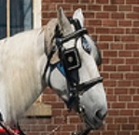
柔軟性の欠如
（「トンネル視」）
4
領域 | 例
社会 | 統計によれば、女性は男性よりも自動車事故を起こさないにもかかわらず、多くの人が女性は男性より運転が下手だと思い込んでいます。
環境保護 | 2007年の国連報告以外にも、多くの専門家が異常気象は人間社会に責任があると言っているにもかかわらず、大企業や政治家の中にはそれを否定する人がいます。
こころの病 | それに反する証拠があっても修正できない、誤った、あるいは偏った信念（例えば、「私は神によって選ばれた存在だ」）。
(“getting ready for work” by Paul Keleher)
思い込みを変えよう 6.5

Slide 6
こころの病に薬は必要でしょうか？
－よくある偏見と誤解－
5
よくある誤解 | 反対意見
抗精神病薬（例えばセレネースとかリスパダールとか）には依存性がある！
薬を飲むなどということは哀れな状態であって、気が狂っている証拠だ
薬は、症状がひどいときだけ飲めばよい
抗精神病薬はどれも同じ効果しかないので、どれかひとつを飲んで効果がなければ他のものも効果がない
???
???
???
???
思い込みを変えよう 6.6

Slide 7
こころの病に薬は必要でしょうか？
－よくある偏見と誤解－
5
よくある誤解 | 反対意見
抗精神病薬（例えばセレネースとかリスパダールとか）には依存性がある！ | 抗精神病薬では身体的依存は起きません
薬を飲むなどということは哀れな状態であって、気が狂っている証拠だ | 確かに、薬にも副作用などの問題はありますが、多くの人が病気（例えば、心臓病とかパーキンソン病とか）のために薬（例えば、錠剤とか注射とか）を頼りにして生活しています
薬は、症状がひどいときだけ飲めばよい | 抗精神病薬には予防効果もあります。とくに、発症してから12か月間は、少ない量を飲み続けたほうがよいと世界的に認められています
抗精神病薬はどれも同じ効果しかないので、どれかひとつを飲んで効果がなければ他のものも効果がない | 全ての抗精神病薬はドーパミン（脳内の神経伝達物質）に作用します。さらに、それらは他の伝達物質にも作用します。ある薬が無効の場合でも、別の薬が十分に有効なこともよくあります。服薬の中断や変更も、医師との相談のうえで行ってください！
思い込みを変えよう 6.7

Slide 8
デポ剤に対するよくある偏見と誤解
6.8
よくある誤解 | 反対意見
主治医は私を信用していないからデポ剤（持続性注射剤）を処方したんだ | ??? 多くの患者さんは定期的に服薬するのが難しいので、デポ剤は世界中で使われています。毎日服薬するのは本当に大変なこと
注射を打つために医者の前で服を脱ぐのは屈辱だ | ???体の診察や予防接種などで、医者の前で服を脱ぐことはよくあります。それに、デポ剤は二の腕に打つことが多いので、服を全部脱ぐ必要はありません。
どんな薬をどのくらい使用するかは自分で決めたい
???
思い込みを変えよう 6.8

Slide 9
デポ剤に対するよくある偏見と誤解
6.8
よくある誤解 | 反対意見
主治医は私を信用していないからデポ剤（持続性注射剤）を処方したんだ | 多くの患者さんは定期的に服薬するのが難しいので、デポ剤は世界中で使われています。毎日服薬するのは本当に大変なことです。
注射を打つために医者の前で服を脱ぐのは屈辱だ | 体の診察や予防接種などで、医者の前で服を脱ぐことはよくあります。それに、デポ剤は二の腕に打つことが多いので、服を全部脱ぐ必要はありません。
どんな薬をどのくらい使用するかは自分で決めたい | 抗精神病薬には基本の使用法があって、日々の状態でころころ変えてよいものではありません。使用量の変更は医者と相談しながら徐々に行うべきです。数日間薬をやめただけで、薬の効果がなくなったり、再発の危険性が高まったりします。
思い込みを変えよう 6.9

Slide 10
次の３つの数字はどんな規則に従って並んでいるでしょう？
7
1 3 5
あなたが考えた規則が正しいかどうかを確認するために、５の次に来る数字を
言ってみてください。それが正しいか間違っているかをお答えします。答えに
確信がもてたらあなたの答えを教えてください。
思い込みを変えよう 6.10

Slide 11
次の３つの数字はどんな規則に従って並んでいるでしょう？
8
規則：ただ増えるだけ！
５の次に来る可能性のある数字は、
1 3 5 6 8 21 …
よくある間違い：自分の仮説（例えば、数字は２つずつ増える）を確認する証拠を
探すだけで、その仮説自体を疑わないことを「確証バイアス」とよびます。
別の可能性をまったく考えないのです。
この例で、あなたは５の次に６や８が来ると考えたかもしれません。６でも８でも私は
「正しいです」と言ったでしょう。
思い込みを変えよう 6.11

Slide 12
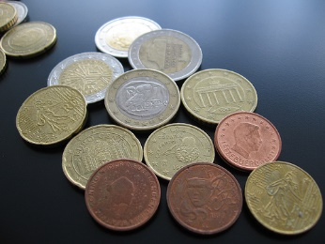
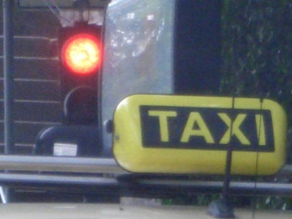
期待しているものだけがみえる
（日常生活での確証バイアス）
9
１．統計によれば、ユーロの導入によって物価が上がったという「感覚」は、
実際の物価上昇の３倍でした。この原因は、ある商品（例えば、
レストランでの食事）の値段が不当に高くなったからかもしれません。
あるいは、新しい通貨に対する疑いが強かったからかもしれません。
消費者は値段が高くなったものだけを記憶して、値段が変わらないか
低くなったもののことは、気づかないか例外だとみなしていました。
２．急いでいるときは、全ての信号がすぐに赤に変わるようにみえ、
他の運転手があなたをイライラさせるためにわざと速度を落とすように
みえるものです。
(“De donde son tus euros?” by Andrea Guerra; “Taxi Ampel rot” by elephanteum)
思い込みを変えよう 6.12

Slide 13
期待しているものだけがみえる
（日常生活での確証バイアス）
Korrigierbarkeit
6.13
何でもないできごとが、突然、特別な意味があることのようにみえ、それに集中してしまい
不安になることがあります。（例）
疑い：家が爆破されるんじゃないか
証拠：近所の数軒の家族が同時に休暇に出かけた。作業員が家の前の道を掘り返している
考えすぎのことは？／見落としていることは？：夏休みなんだからみんな休暇に出かける。
新しい水道管を埋めるために道のあちこちが掘り返されている
疑い：私はCIAに尾行されている
証拠：家の前に黒塗りの車が停まっている。映画では、CIAは必ず黒塗りの車に乗っている
考えすぎのことは？／見落としていることは？近所の通りには黒塗りの車がたくさん走って
いる。黒はありふれた車の色だ
警戒感を強くもっている人は、その人が見たいと期待するものだけを目にします。
あなたには同じような体験がありますか？
思い込みを変えよう 6.13

Slide 14
課題 １
あるストーリーをもつ３枚の絵が、いろいろな解釈と一緒に示されます
ストーリーとは逆の順番で絵は示されます。
つまり、ストーリー的には最後の絵が最初に示されます。
絵が示された後に、示された解釈のそれぞれについて、
それがありえる可能性について考えてみてください。
新しい絵が示されるたびに考え直してみてください。
思い込みを変えよう 6.14

Slide 15
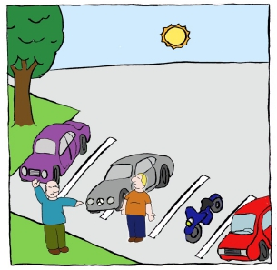
ありえる可能性を考えてみましょう
(１） 男性が２人、木陰で駐車スペースについて言い争っています
(２） 青いシャツの男性がもう一方の男性に、車の停め方が悪いと文句を言うのは
正しいことです
(３） グレーの車のドライバーが不当に非難されているところです
(４） 青いシャツの男性は赤い車の持ち主です。もう一方の男性が車を停めるときに
赤い車にぶつけてしまったので、怒鳴っています
(picture story painted by Janne Hottenrott)
思い込みを変えよう 6.15

Slide 16
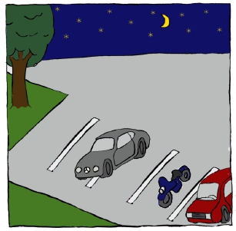

ありえる可能性を考えてみましょう
2
3
(１） 男性が２人、木陰で駐車スペースについて言い争っています
(２） 青いシャツの男性がもう一方の男性に、車の停め方が悪いと文句を言うのは
正しいことです
(３） グレーの車のドライバーが不当に非難されているところです
(４） 青いシャツの男性は赤い車の持ち主です。もう一方の男性が車を停めるときに
赤い車にぶつけてしまったので、怒鳴っています
(picture story painted by Janne Hottenrott)
思い込みを変えよう 6.16

Slide 17
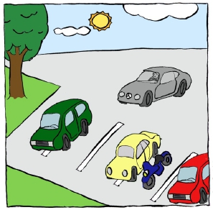


ありえる可能性を考えてみましょう
1
2
3
(１） 男性が２人、木陰で駐車スペースについて言い争っています
(２） 青いシャツの男性がもう一方の男性に、車の停め方が悪いと文句を言うのは
正しいことです
(３） グレーの車のドライバーが不当に非難されているところです
(４） 青いシャツの男性は赤い車の持ち主です。もう一方の男性が車を停めるときに
赤い車にぶつけてしまったので、怒鳴っています
(picture story painted by Janne Hottenrott)
思い込みを変えよう 6.17

Slide 18
ありえる可能性を考えてみましょう
1
2
3
(１） 男性が２人、木陰で駐車スペースについて言い争っています
(２） 青いシャツの男性がもう一方の男性に、車の停め方が悪いと文句を言うのは
正しいことです
(３） グレーの車のドライバーが不当に非難されているところです
(４） 青いシャツの男性は赤い車の持ち主です。もう一方の男性が車を停めるときに
赤い車にぶつけてしまったので、怒鳴っています
(picture story painted by Janne Hottenrott)
思い込みを変えよう 6.18

Slide 19


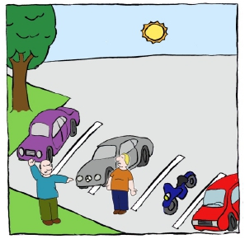
全てのスライドを見てから結論を出しましょう
グレーの車が２台分の場所を占拠しているように見えるので、２番が正しいように思われます。
青いシャツの男性が赤い車を指さしているように見えるので、４番も正しいように思われます。
1
2
3
最初の解釈：グレーの車の停め方が悪いので注意されるのは当然だろう。
しかし：事実は違っていた。グレーの車は、隣の車の停め方が悪かったので、きちんと停められなかった。
結論：一見しただけでは判断を間違えてしまう状況が日常生活にはよくある。
違う見方にも心を開いて、間違えを正しましょう！
(picture story painted by Janne Hottenrott)
思い込みを変えよう 6.19

Slide 20
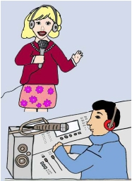
課題 ２：ありえる可能性を考えてみましょう
3
(1） この女性は宝くじに当たり、ラジオを通じて寄付をしようとしています
(2） この女性は自分の迷子になった犬を探してほしいと放送しています
(3） この女性は、家族に内緒で、歌手になろうとしています
(4） この女性はラジオを通じて理想の男性を見つけようとしています
(picture story drawn by Lisa Schilling)
思い込みを変えよう 6.20

Slide 21
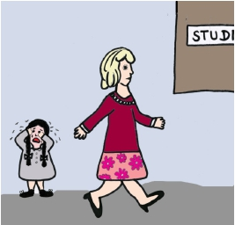

もう一度、ありえる可能性を考えてみましょう
スタジオ
2
3
(1） この女性は宝くじに当たり、ラジオを通じて寄付をしようとしています
(2） この女性は自分の迷子になった犬を探してほしいと放送しています
(3） この女性は、家族に内緒で、歌手になろうとしています
(4） この女性はラジオを通じて理想の男性を見つけようとしています
(picture story drawn by Lisa Schilling)
思い込みを変えよう 6.21

Slide 22
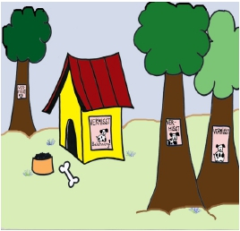


もう一度、ありえる可能性を考えてみましょう
Korrigierbarkeit
6.22
スタジオ
1
2
3
(1） この女性は宝くじに当たり、ラジオを通じて寄付をしようとしています
(2） この女性は自分の迷子になった犬を探してほしいと放送しています
(3） この女性は、家族に内緒で、歌手になろうとしています
(4） この女性はラジオを通じて理想の男性を見つけようとしています
(picture story drawn by Lisa Schilling)
思い込みを変えよう 6.22

Slide 23
もう一度、ありえる可能性を考えてみましょう
スタジオ
1
2
3
(1） この女性は宝くじに当たり、ラジオを通じて寄付をしようとしています
(2） この女性は自分の迷子になった犬を探してほしいと放送しています
(3） この女性は、家族に内緒で、歌手になろうとしています
(4） この女性はラジオを通じて理想の男性を見つけようとしています
(picture story drawn by Lisa Schilling)
思い込みを変えよう 6.23

Slide 24
全てのスライドを見てから結論を出しましょう
この女性はラジオ局にいるようなので、最初は３か４が正しいように思われます。
スタジオ
1
2
3
最初の解釈：この女性は家族に内緒で歌手になろうとしている。
しかし：事実は違っていた。飼っていた犬が逃げてしまったので、お母さんがラジオを通じて
探してほしいと訴えている。
結論：一見しただけでは判断を間違えてしまう状況が日常生活にはよくある。
違う見方にも心を開いて、間違えを正しましょう！
(picture story drawn by Lisa Schilling)
思い込みを変えよう 6.24

Slide 25
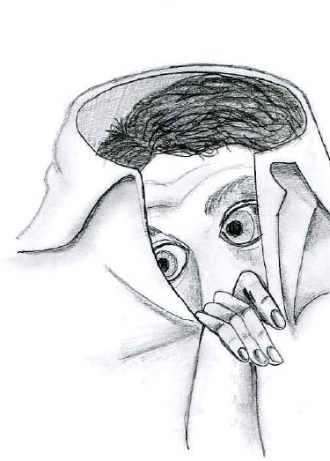
実際の例
本当の迫害？それとも錯覚？
11
例: ジョンは自分がカルト集団から迫害され、脅かされていると信じています。そのため、彼は外出しません。その証拠として、彼は次のことに注目しています。
脅迫してくる声が聞こえる、彼のアパートの前にいろいろな種類の車が駐車してある、アパートのすぐ近くの建物にカルト集団のシンボルに似た十字架がかかっている。
どうすればジョンの信念に対抗できるでしょうか／疑問の余地はあるでしょうか
???
(“Verstecken” by Jana Pöttgen, borrowed from the brochure “Schizophrenie: Eine Krankheit verliert ihre Dämonie”, 1988 by Troponwerke GmbH & Co. KG)
思い込みを変えよう 6.25

Slide 26
実際の例
本当の迫害？それとも錯覚？
12
例: カルト集団によって迫害されている?
どうすればジョンの考えに対抗できるでしょうか／疑問の余地はあるでしょうか？
駐車中の車や十字架は決定的な証拠でしょうか？偶然ではないのでしょうか？
なぜカルト集団はジョンの迫害にそれほど手間暇をかけようとするのでしょうか？
…
どうすればジョンは自分の考えを確認できるでしょうか？
???
(“Verstecken” by Jana Pöttgen, borrowed from the brochure “Schizophrenie: Eine Krankheit verliert ihre Dämonie”, 1988 by Troponwerke GmbH & Co. KG)
思い込みを変えよう 6.26

Slide 27

実際の例
本当の迫害？それとも錯覚？
13
例: カルト集団によって迫害されている?
どうすればジョンの考えに対抗できるでしょうか／疑問の余地はあるでしょうか？
友人や家族に助言を求めましょう！彼らは考えに共感してくれるでしょうか？反対意見も真剣に受け止めましょう！！
個人的経験：ジョンはストレスがたまるとものの見方を誤ったり、特別な考えを抱きやすくなるのではないでしょうか？
彼には不安になったり疑い深くなる傾向があるのでしょうか？
その考えによって生じうる結果は？
???
→ ワークシート 6.1
(“Verstecken” by Jana Pöttgen, borrowed from the brochure “Schizophrenie: Eine Krankheit verliert ihre Dämonie”, 1988 by Troponwerke GmbH & Co. KG)
思い込みを変えよう 6.27

Slide 28

実際の例
本当の迫害？それとも錯覚？
14
例：被害妄想
考えられる結果
ジョンは自分が迫害されていると信じていました | 外出する勇気がないので、日常生活がかなり乱れます（例えば、買い物に行けなかったり、友だちに会えないので孤立したり） 仕事を無断欠勤して、職場でトラブルになります 彼の生活は恐怖感にずっと支配されてしまいます
別の考え: ジョンは自分の考えが、こころの調子が悪いからではないかと考えました | ずっと続いていた恐怖感はなくなります 彼は自分の考えにしがみついて、他の人を納得させようとしていたので、恥ずかしい気持ちになるかもしれません 彼は専門家によるアドバイスのほかにも、家族や友だちからの励ましも受けられます。彼の状況は改善するでしょう 彼は再び友だちと楽しい時間を過ごし、プライベートでも仕事でも未来を大切にするようになります
(“Verstecken” by Jana Pöttgen, borrowed from the brochure “Schizophrenie: Eine Krankheit verliert ihre Dämonie”, 1988 by Troponwerke GmbH & Co. KG)
思い込みを変えよう 6.28

Slide 29
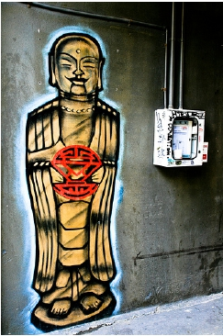
実際の例
悟り？それとも錯覚？
15
例：サイモンは自分が「選ばれた」者であり、次のダライ・ラマとしてチベットの仏教徒を指導すると確信しています。彼は中国行きの航空券を購入しました。
証拠：職場で上司と口論した帰宅途中、サイモンは壁に描かれた仏像の落書きを見て即座に悟りを開いたと感じました。この経験以後ずっと、彼は神のような力を持っているという感覚を抱いています。
どうすればサイモンの考えに対抗できるでしょうか／疑問の余地はあるでしょうか？
???
(“Electro Graffito Buddha” by JamesEverett)
思い込みを変えよう 6.29

Slide 30
実際の例
悟り？それとも錯覚？
16
例: 悟り
どうすればサイモンの考えに対抗できるでしょうか／疑問の余地はあるでしょうか？
その落書きと悟りの感覚は決定的証拠でしょうか？偶然ではないのでしょうか？
その落書きの作者はサイモンの「悟り」と何か関係があるのでしょうか？
サイモンがキリスト教国の出身で仏教についてほとんど知らなかったにもかかわらず、なぜチベットの宗教的指導者にならなければならないのでしょうか？
…
単なる感情に基づいて全てを決めてしまうのはあまりにも乱暴です。
どうすればサイモンは自分の考えを確かめられるでしょうか？
???
(“Electro Graffito Buddha” by JamesEverett)
思い込みを変えよう 6.30

Slide 31
実際の例
悟り？それとも錯覚？
17
例：悟り
どうすればサイモンは自分の考えを確かめられるでしょうか？
さらなる意見：友人や家族、専門家（例えば、カウンセラー）にも助言を求めましょう！彼らは考えに共感してくれるでしょうか？
個人的経験：ジョンはストレスがたまるとものの見方を誤ったり、特別な考えを抱きやすくなるのではないでしょうか？
論理：次のダライ・ラマは既に選ばれているか、予定者が決まっているのではないでしょうか？
サイモンは道理に合わない幸福感や誇大的な考えを抱きやすいのでしょうか？
その考えによって生じうる結果は？
→ ワークシート 6.2
(“Electro Graffito Buddha” by JamesEverett)
思い込みを変えよう 6.31

Slide 32

実際の例
悟り？それとも錯覚？
18
例：悟り
考えられる結果
サイモンは自分が宗教指導者だと信じていました
別の考え： サイモンは、自分の考えが、こころの調子が悪いからではないかと考えました
彼は航空券購入のために貯金を使いきったので、一文無しになるでしょう
彼は自分の行動の結果を予測できないので、厄介なことになるでしょう（例えば、チベットの他の指導者やチベットを支配している中国の国家権力との対立）
孤立してしまい、抱える問題が増えるでしょう。チベットの人は彼を避けるでしょうし、チベット以外でも社会的なつながりが失われるでしょう。
その考えは彼を傲慢にするでしょう！
彼はやがて「考え方のくせ」を直し、それによって上のような悲惨な結果を避けることができます。
彼は再び友だちと楽しい時間を過ごし、プライベートでも仕事でも未来を大切にするようになります。
彼は夢から覚めて、つらい気持ちを抱いたり、恥ずかしいと感じたりするかもしれません。しかし、彼は治療が必要なこころの病を抱えていることをきちんと知らなければなりません。
(“Electro Graffito Buddha” by JamesEverett)
思い込みを変えよう 6.32

Slide 33
あなたの独特な考え－個人の例
19
あなたの考えを証明するものは何ですか？反証は何ですか？
どうしたらあなたはその考えを確認できますか？
誤った考えにしがみついたり、逆にはねつけたりすると、どういう結果が生じるでしょう？
→ ワークシート 6.3 a, b, c
思い込みを変えよう 6.33

Slide 34



環境の変化！それは本当でしょうか？
スパイ活動？ 近所のほとんどの人がサングラスをかけている ⇒ 隣近所の人たちが私に敵意をもっている
A. 観察し、記録しましょう！[数日間は起こった出来事の数を数えましょう]
それは単なる偶然ですか？ 以前もそんなふうでしたか？ 想像の産物でしょうか？ あなたの周り以外でも同じような出来事が起こっているとしたら、自分にはほとんど関係が無いと思いますか？
はい – 問題無しです!
いいえ
B. 別の説明を考えてみましょう！
別の説明はあるでしょうか？ たくさんの人がサングラスをかけているのは夏だからだったり、ファッションとして流行しているのではないですか？ 近所の人たちに敵意をもたれているように感じるのは、あなたが過剰に反応しているのではないですか？ 彼らはあなた以外の人に対しても同じように振舞うのでしょうか？
はい – とりあえず私には何の関係もありません
いいえ
C. 「おそらく私はその変化の一部に関係がある！」
近所の人たちはスパイやマフィアではない。彼らが不機嫌なのは、私が彼らに私の言い分を突きつけて怒らせてしまったからではないか？
はい
いいえ… しかし、それが真実であっても、近所の人たちとの関係が悪くなったらどうなるでしょう？どうやったらあなたはこの状況にうまく対処できるでしょう？
→ ワークシート 6.4
思い込みを変えよう 6.34

Slide 35
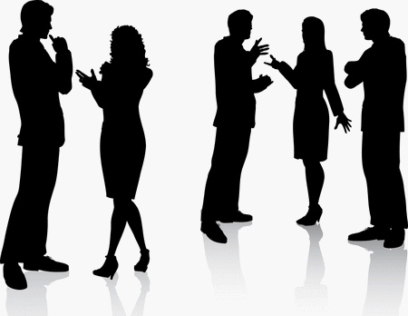
あなたは他の人と相談することが大切だと思いますか？
それはなぜですか？
20
相談すると新しい視点を手に入れることができます
すごく緊張したりすごく腹を立てたりしているときは、相談するとバカなまねをしでかすことを防いでくれます
相談することで、厄介事を打ち明けてさっぱりして、抱えていた問題がそれほど深刻ではないと思えるようになります
１人の視点から物事の全体像を見ることはほとんど不可能です（昔から「三人寄れば文殊の知恵」と言いますね）
自分の行動や意見について振り返ることで、何か新しいことを学習できます
(“Conversations Silhouettes by Kirsty Pargeter” by b_d_solis)
思い込みを変えよう 6.35

Slide 36
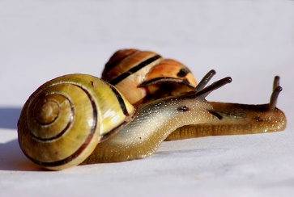
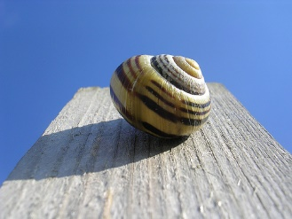
こころが危機状態に陥ったとき、他の人に相談しましたか？
21
相談しなかったということは・・・
自分とは違う気持ち、視点、意見に対して完全に心を閉ざしていた？
自分の考えについて友だちや家族に相談して、対立や拒絶が起こることを恐れた？
自分の考えに反対する人がいることを知って、彼らを敵や迫害者だと考えた？
あなたの考えに反対する人は、あなたが不健康で、病気じゃないかと考えると予想した？
あなたは偏った情報源（例えば、陰謀説を主張するウェブサイト）だけから情報を手に入れた？
他にも何かありますか？
ひきこもり
(f.l.t.r.: “Snails” by H Rickard; “Snail” by Kamil Porembiński)
思い込みを変えよう 6.36

Slide 37
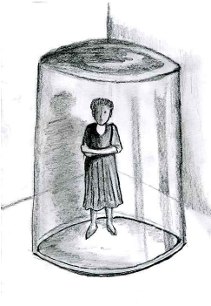
相談 vs. こころの調子の悪さからくるひきこもり
22
ひきこもりの結果
孤独感
抑うつ気分
自分だけの世界へのひきこもり。そうなると、恐怖におびえたり、恐怖に支配されたりすることになるでしょう
気晴らしがないので、怖い話題や幻想で頭の中がいっぱいになります
他の人たちとのコミュニケーションがなければ、思い込みが間違っているかどうか、現実的かどうかを確認できません
(“Rückzug” by Jana Pöttgen, borrowed from the brochure “Schizophrenie: Eine Krankheit verliert ihre Dämonie”, 1988 by Troponwerke GmbH & Co. KG)
思い込みを変えよう 6.37

Slide 38
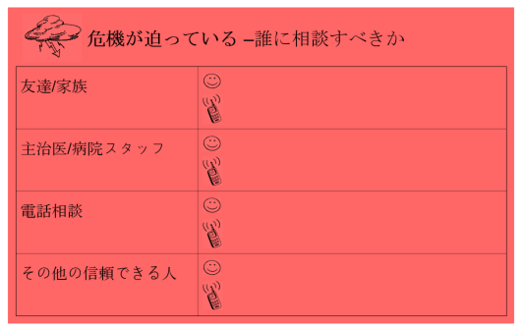

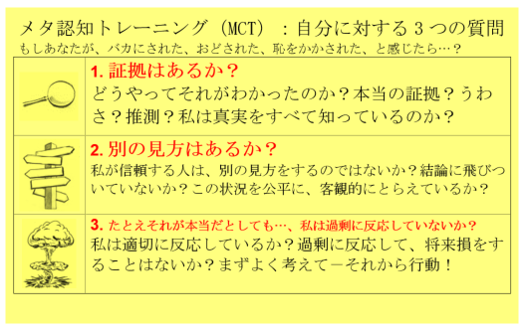

信頼できる人はいますか？誰の顔が思い浮かびますか？
その人の名前を書いてください！
信頼できる人と相談することは、間違った考えを修正したり、危機的状況に陥ったりすることを予防します。
思い込みを変えよう 6.38

Slide 39
日常生活におきかえてみましょう
24
学習目標:
出来事は予想とは違う方向に進んでいくことがあります
⇒あわてて決断すると失敗しやすくなります！
だから、決断する前に、多くの情報を集め、自分とは異なる解釈や仮説も検討すべきです
いつも柔軟でいましょう。反論が正しいと思ったら、あなたの意見を変えることを恥ずかしがらないでください
信頼できる人に相談することは、あなたの考えを確かめるために大切です
思い込みを変えよう 6.39

Slide 40
このことは、こころの調子の悪さとどんな関係があるのでしょう？
25
こころの調子が悪いときは、反対意見があるにもかかわらず誤った考えを持ち続けやすくなります。
これが原因で「迷い込み」、反論を受け入れません。場合によっては、現実から完全に離れていってしまします。
怖いと感じているときに「冷静さを保つ」ことは難しいものです。慎重に決断するためには、信頼できる人に助言を求めましょう！
ユニットのどんなところが特に役立つ／助けになると思いますか？
近い将来、このユニットで学んだことを、いつ、どんな状況で実践したいですか？
その効果はどのように現れるでしょうか？（例：緊張を和らげる）
思い込みを変えよう 6.40

Slide 41
このことは、こころの調子の悪さとどんな関係があるのでしょう？
25
例：
キャロルは、隣近所の人たちが地下室のクローゼットにあった下着の一部を盗んだと考えていたので、警察に電話をかけました。
内容：
キャロルは隣近所の人たちが自分に恥をかかせて、家から追い出そうとしていると信じています。
しかし！：
キャロルは、１人の住人と口論になったことがありますが、他の人たちはとても親しみやすく、親切です。例えば、その人たちは私に送られてきた小包を預かってくれたことがあります。キャロルは数日後に衣裳部屋から盗まれたと思っていた下着の一部を見つけました。しかし、彼女は「隣近所の人たちが私に恥をかかせようとしている」という信念を曲げることができません。
思い込みを変えよう 6.41

